Slide 1

Indicadores de sustentabilidade em agroecossistemas agroecológicos de campesinos
Na região da zona da mata sul paraibana.
Por: Pedro V. G. Ximenes;
Prof. Fillipe S. Marini;

Slide 2





Indicadores de sustentabilidade em agroecossistemas agroecológicos de campesinos
Na região da zona da mata sul paraibana.

Slide 3

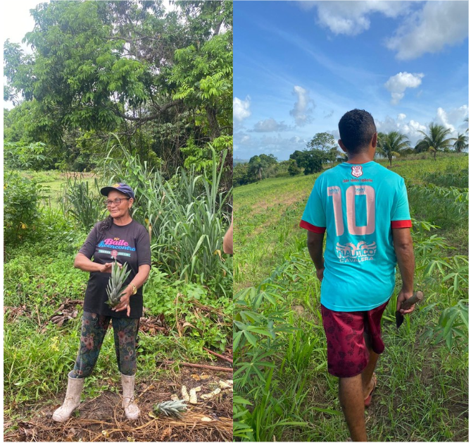
Introdução
  Indicadores de sustentabilidade
  Dimensões Avaliadas
  Campesinos avaliados
  Objetivo do trabalho

Slide 4
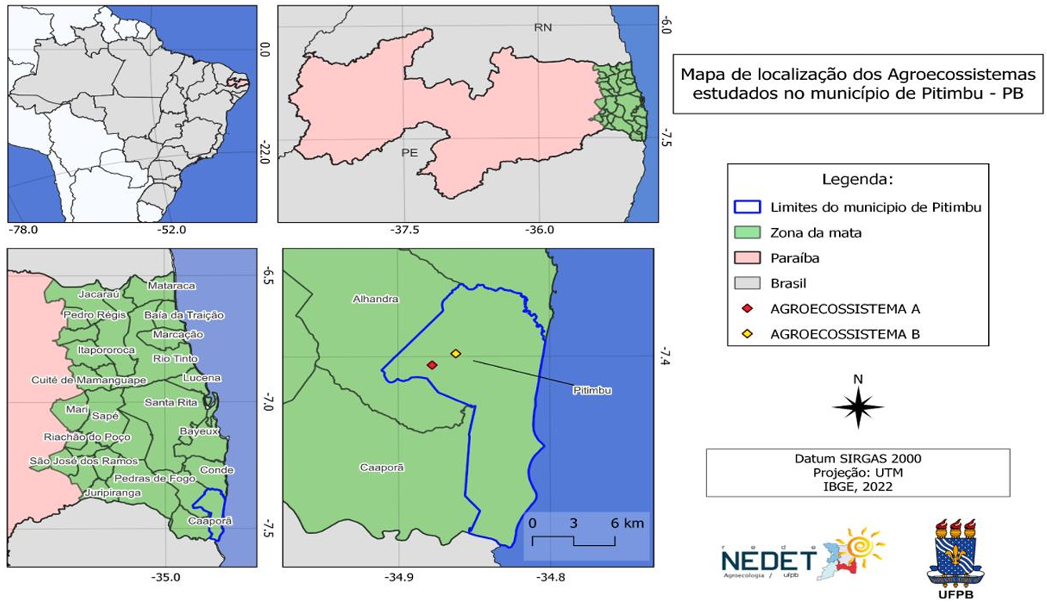
Metodologia
Figura: Mapa de localização do município Pitimbu e agroecossistemas analisados.

Slide 5
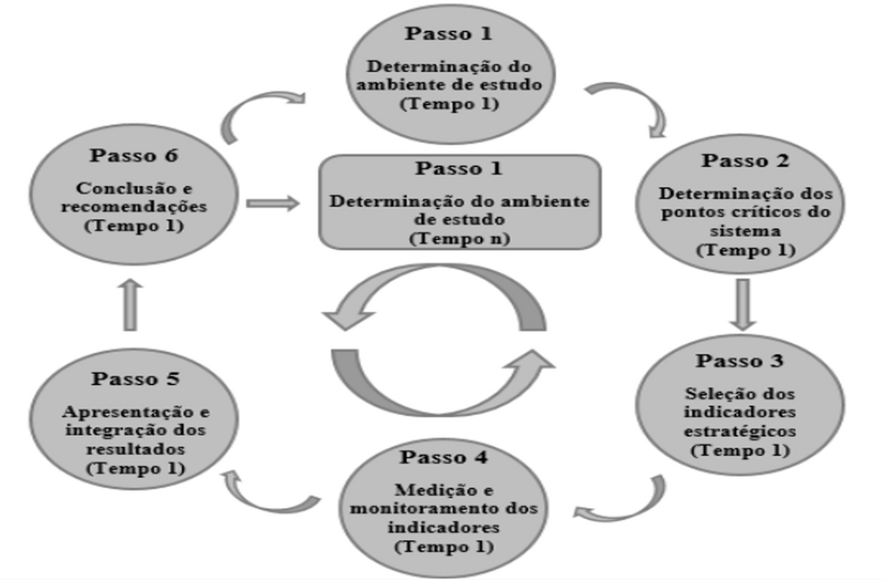
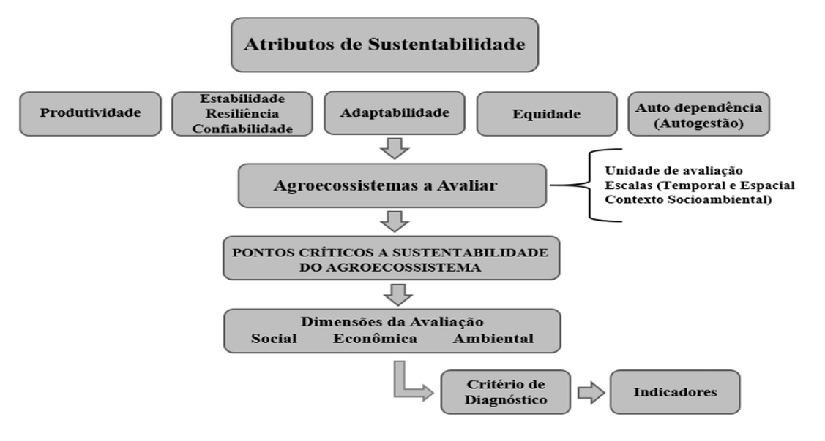

Metodologia
Fonte: Adaptado de Masera et al. (2000)
Fonte: Adaptado de Masera et al. (2000)

Slide 6
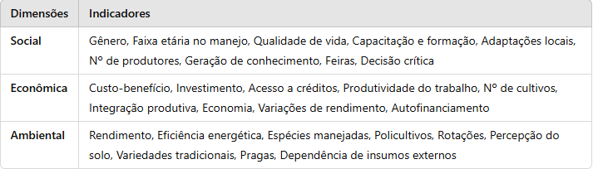

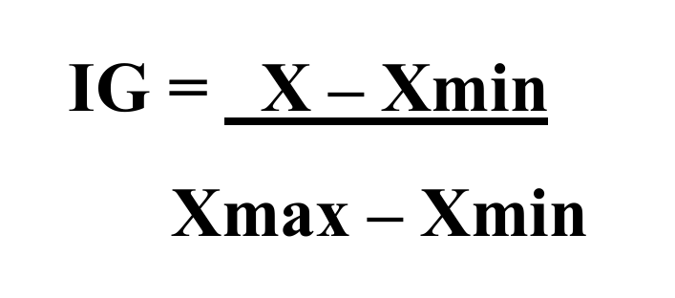
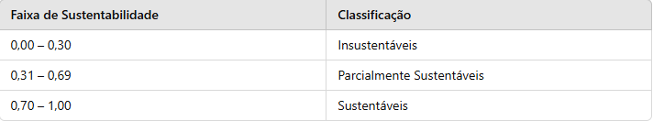
Metodologia
Fonte: Adaptado de Masera et al. (2000)
Fonte: Ferreira et al (2012).
Fonte: Ferreira et al.(2012)

Slide 7
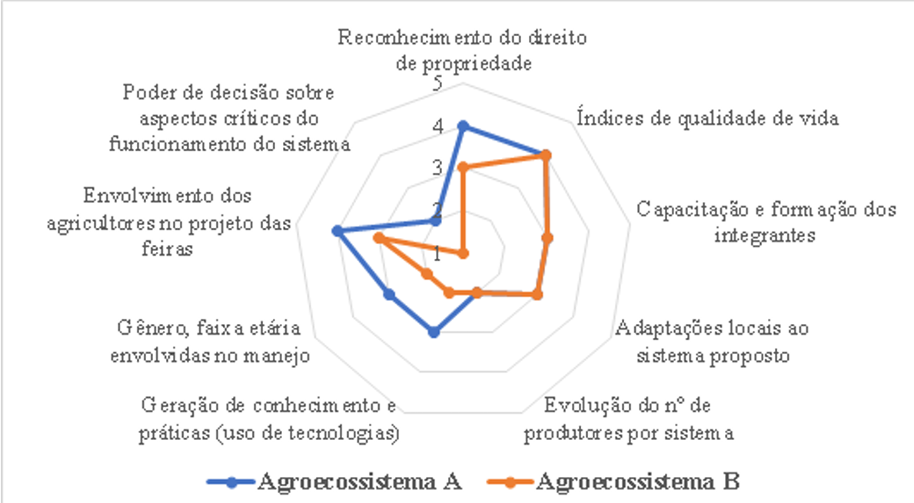
Resultados / Dimensão Social
Índice de Sostenibilidad (IG)
Agroec. A | Agroec. B
0,56 | 0,52

Slide 8
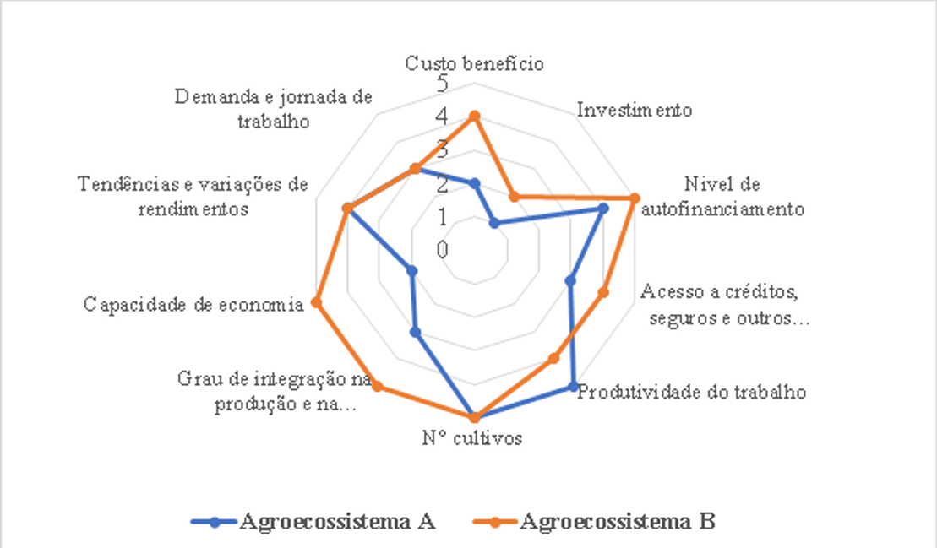
Resultados / Dimensão Econômica
Índice de Sostenibilidad (IG)
Agroec. A | Agroec. B
0,55 | 0,70

Slide 9
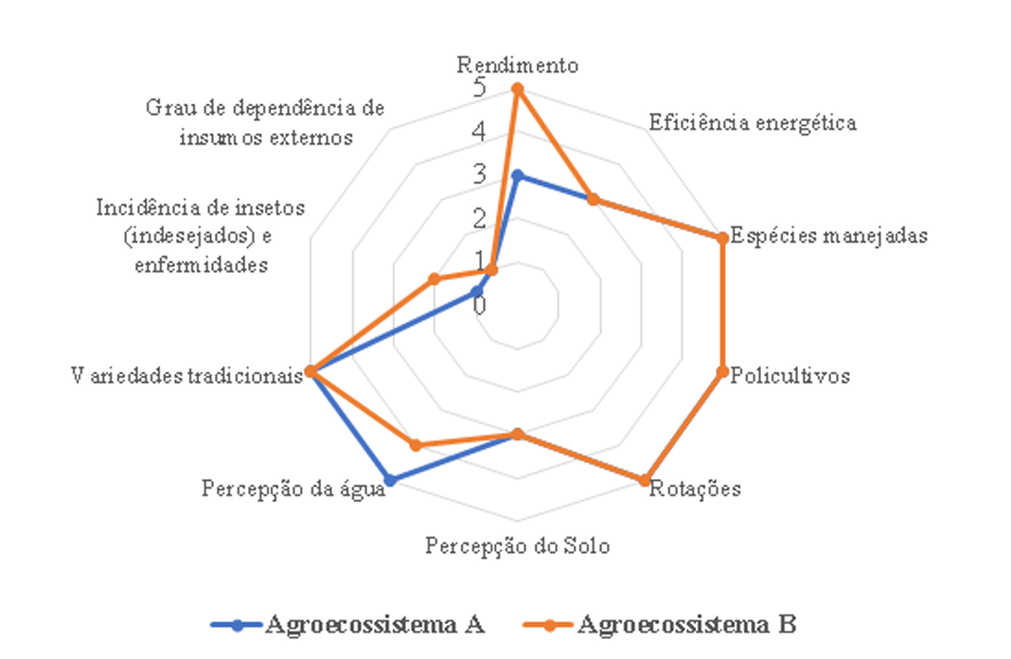
Resultados / Dimensão Ambiental
Índice de Sostenibilidad (IG)
Agroec. A | Agroec. B
0,65 | 0,70

Slide 10
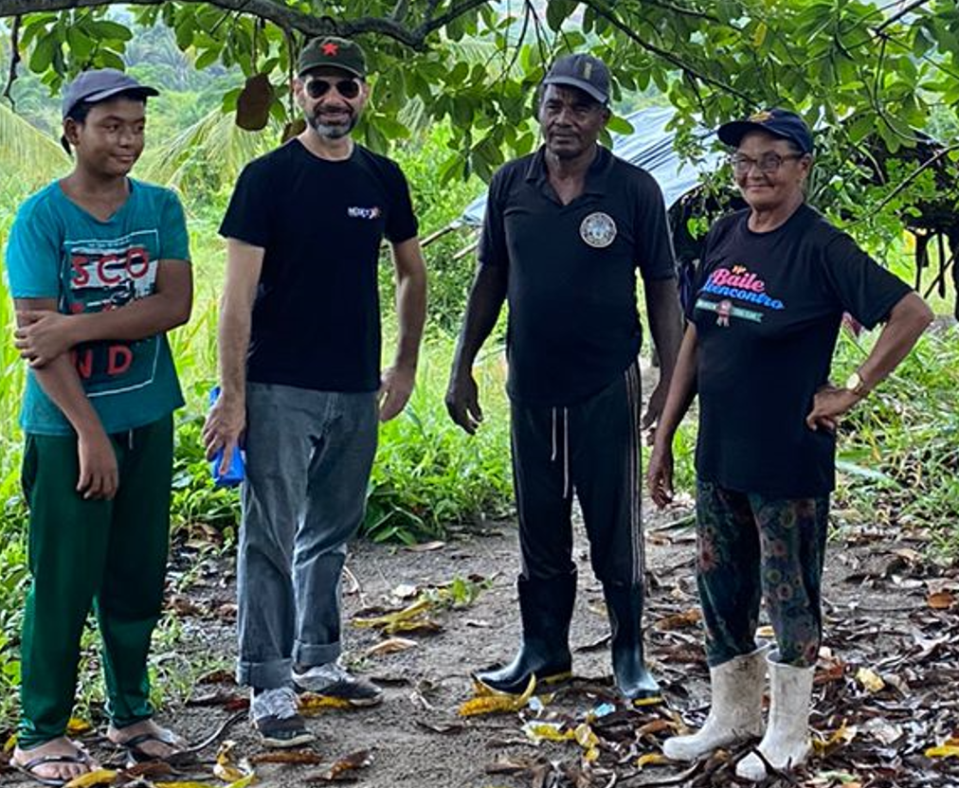
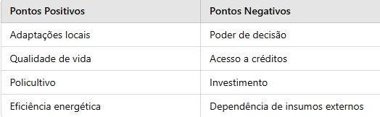
Conclusão
  Implementação de práticas agroecológicas possui um efeito potencial e significativo na sustentabilidade nos agroecossistemas.
  Importância da Avaliação Contínua

Slide 11
Obrigado pela atenção!
fsmarini@yahoo.com.br
pedroximenes488@outlook.com

